Slide 1


AIS TEAM 14
Föräldramöte 2026/03/05

Slide 2
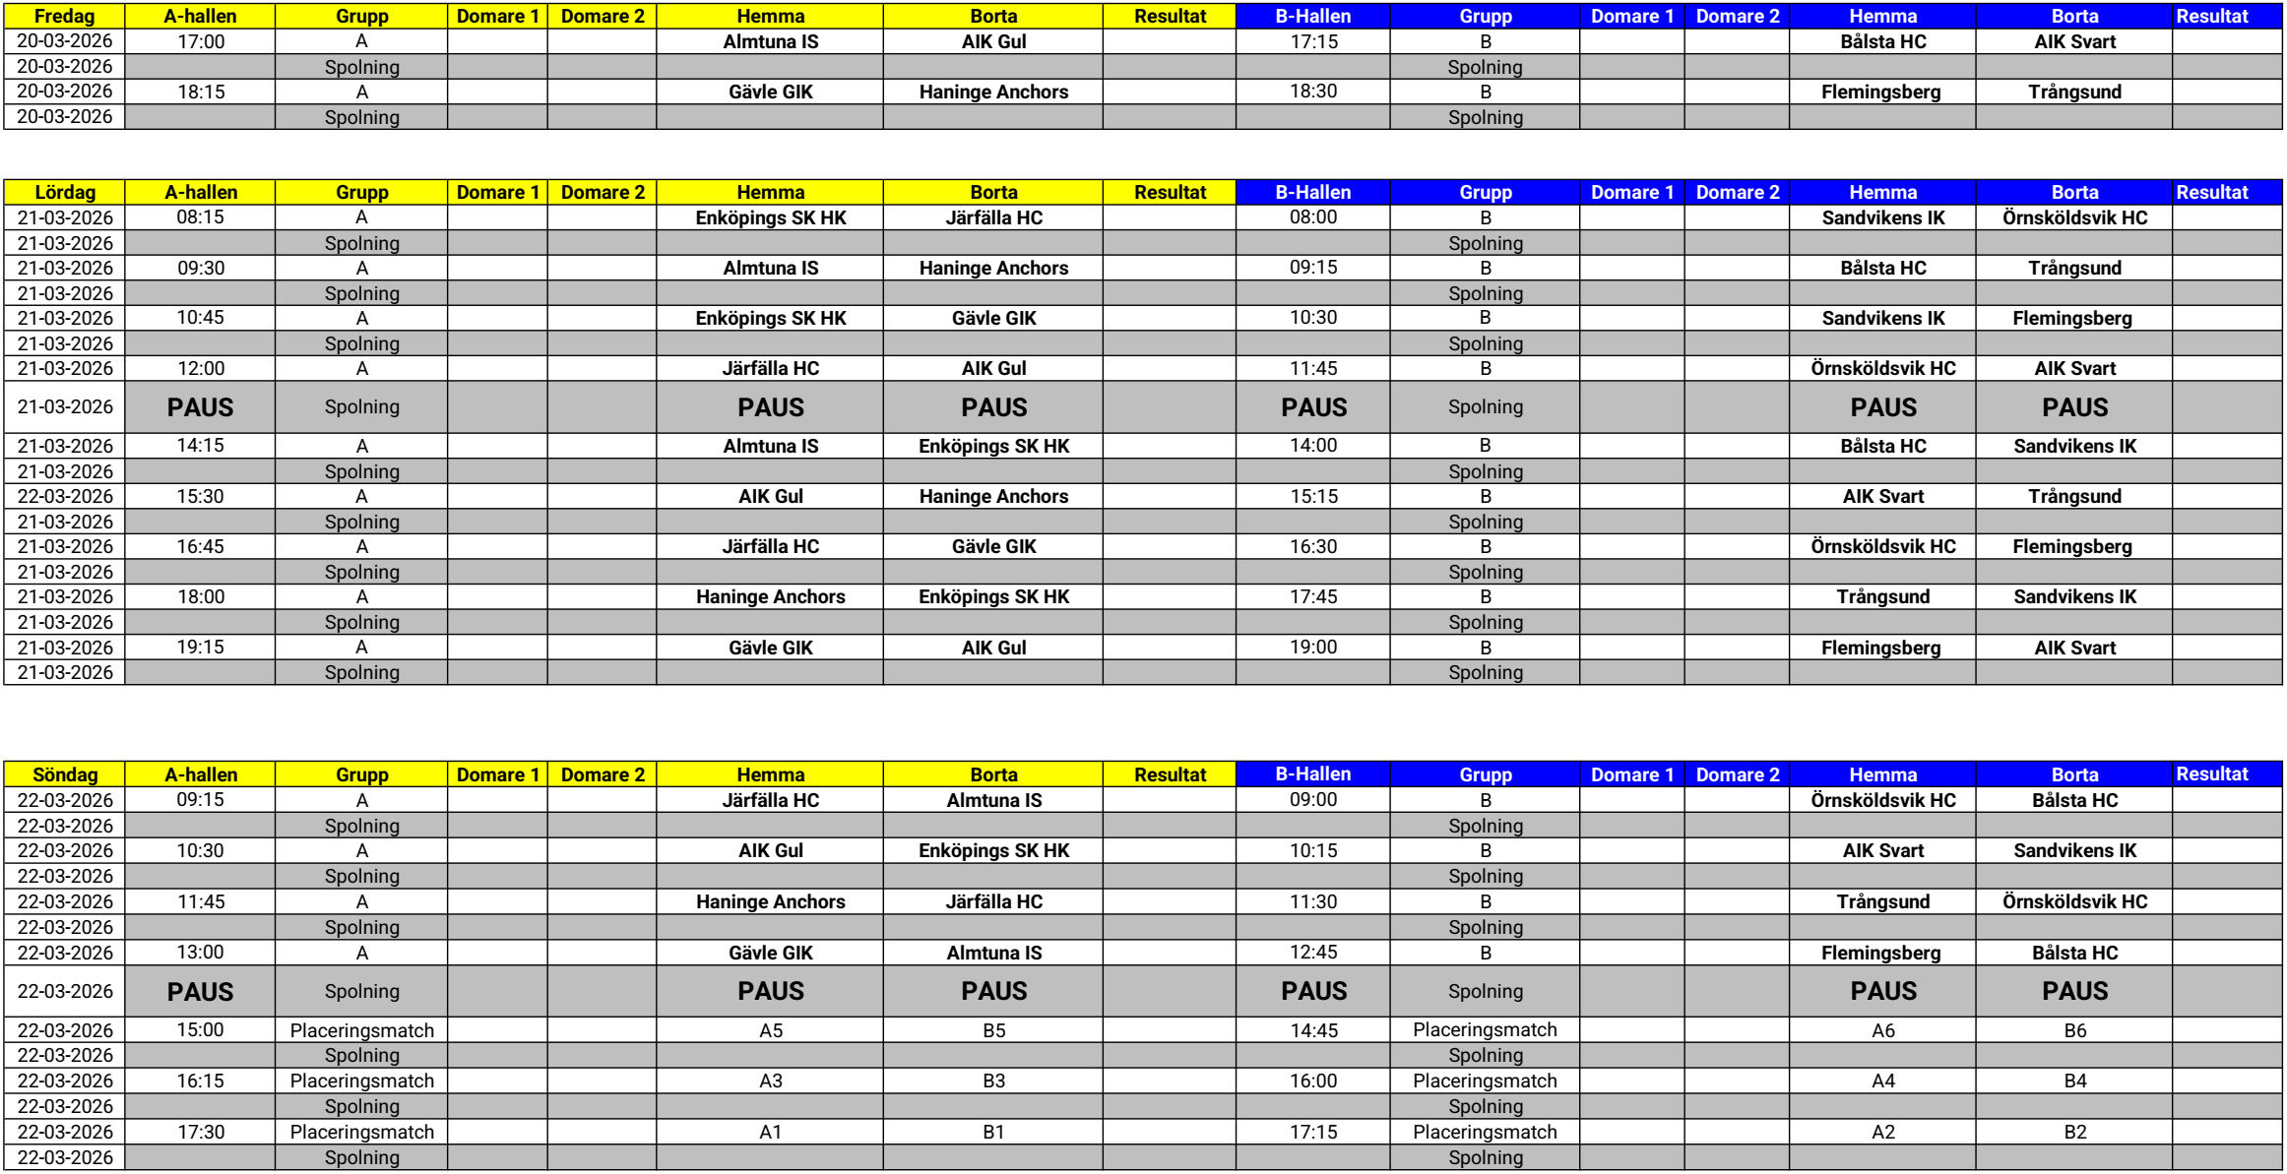
Cupinfo
12st lag. 6st matcher per lag, varav 5st gruppspelsmatcher och 1st placeringsmatch på söndagen.
Totalt 36st matcher, varav 30st gruppspelsmatcher och 6st placeringsmatcher.
Grupp A har omklkädningsrum i A-hallen, grupp B har omklädningsrum i C-hallen.

Slide 3
Bemanning av grupper
Sekretariat
Mats Sundelin (Leo)
Jonas Enander Oskar)
Anders Karlsson, Släggan (Svante)
Martin Arvidsson (Jason)
Erik Bruno (Harry)
Gustav Wijkström (Max)
Johanna Vestermark (Lucas)
Lars Svanström (Hugo S)
?
?
Tränare
Johan Agu (Nils)
Mårten Åkerström (Olle)
Henrik Fisher (Hugo F)
Tränare behjälpliga i sekretariatet?
Kiosk / Resurs
Liselotte Lundh (Svante)
Johanna Norrestam (Hugo F)
Sara Agu (Nils)
Erika Enander (Oskar)
Linnea Detterberg (Carl-Hugo)
Therese Lycktman (Jason)
Mia Wijkström (Max)
Malin Sohlberg (Olle)
Sofia Svarfar (Hugo S)
Grill
Sven Detterberg (Carl-Hugo)
Per Göranson (Simon)
Mattias Jönsson/Sarah Singh (Oliwer)
Jari Halkonen (Isidor)
Resurs
Sofia Bergström (Harry)
Maria (Isidor)
Umarin Göranson (Simon) – fredag kväll, lörd-söndag kl. 15-20
E. Kurzavska
Lucie Hoffmanova (Stella) – lördag-söndag där det behövs
Sjukvårdare
Erik Bruno
Sofia Bergström
Gruppansvariga?

Slide 4
Uppgifter
Sekretariat
Speaker, matchklocka, resultatrapportering till Josef, en person i vardera utvisningsbås som sköter öppning och stängning av utvisningsbås samt flytt av målburar vid spolning. Totalt 5 personer vid varje match (minst 4st).
Utse och dela ut pris till matchens lirare.
Dela ut medaljer till alla spelare när respektive lag spelar sista matchen.
Dela ut pris till domarna efter cupen.
Informera publik om vad som finns att köpa i kiosk samt lotteri och snurrhjul. Lista på vinster kommer sammanställas.
Kiosk
Kioskgruppen ser till att kiosken är bemannad samt vara resursgruppen och grillgruppen behjälplig under hela cupen.
Grill
Se till så att det alltid finns varma hamburgare tillgängligt till försäljning. Fylla värmeskåpet med varma burgare.
Resursgruppen
Resursgruppen ska t.ex. dela ut omklädningsrum (visa/guida), tömma sopor i omklädningsrummen, dela ut mellis till lagen, lotteriförsäljning, snurrhjul, vara matchvärdar, städa.

Slide 5
Sponsorer
Sportringen
Presentkort till turneringens utespelare och turneringens målvakt (bestäms av ledare och sekgruppen på söndagen).
Sportringen skänker två CCM klubbor till vårt lotteri.
Rabattkupong delas ut till alla lag.
Kandyz
36st 200g presentkort till matchens lirare, 10st presentkort till domarna, 5st presentkort på 1kg godis, samt ett påskägg på 5kg godis.
Notar
300st Notarcupen medaljer till alla spelare och domare.
100st T-shirts – Hur fördelar vi dessa? Matchens lirare 36st? Domare 10st? Övriga till lotteri och snurrhjul?
10 000kr efter att vi delat Notars inlägg på Facebook 200ggr.
Priser till lotteri och snurrhjul
Från Jonas (Oscar): 2st signerade träningströjor (AIK), 2st signerade kepsar (AIK), 3st OLW partykartonger, Kaffe, Choklad
Från Martin (Jason): 2st gamingheadsets, 2st digitala spelkoder för NHL 26 (1st PS5 och 1st Xbox)
Från Sportringen: 2st CCM Hockeyklubbor, ev tejprullar.
Från Kandyz: 5st presentkort på 1kg godis, samt ett påskägg på 5kg godis.

Slide 6
Att göra
Skapa whatsappgrupp till respektive arbetsgrupp.
Fikabröd till försäljning.
Planera lotteri och snurrhjul, fördelning av priser.
Inhandla lottringar, ett eller två? Hur många per ring?
Inhandla hamburgare med tillbehör. Hur många?
Beställa lunch och middag från IFU.
Samordna och beställa mellanmål till spelare.
Hämta medaljer och T-shirts från Notar.
Samordna allt som behövs till grillning. Värmeskåp.
Övrigt
1 maj byter Almtuna ut Laget.se till Sportadmin.
Fördelning av uppgifter
Redan löst
Hur många kan bidra med fikabröd? Endast lördag och söndag?
Kioskgruppen
Josef
Jari
Josef
Kioskgruppen
Mårten
Kiosk och grillgruppen

Slide 7
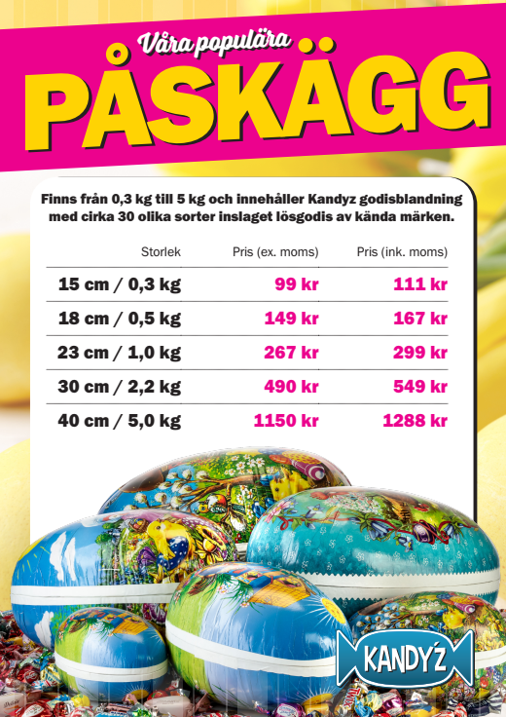
Försäljning av påskägg från Kandyz på cupen?
Ersättning:
30kr/ägg för 2,2kg
60kr/ägg för 5kg

